Slide 1
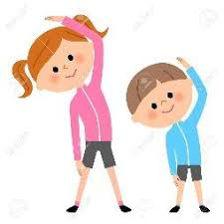
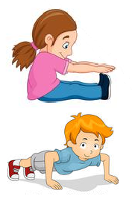
ŠPORT v času pouka na daljavo
Pozdravljeni dragi učenci in učenke 3. a
Pošiljam vam napotke za šport. Svoj prosti čas izkoristite za sprehode v naravi in gibanje na svežem zraku.
Preglejte in izberite kar vam je všeč, nato izvedite in se ob tem neizmerno zabavajte.
Kljub temu, ne pozabite, da je pomembno gibanje in šport, da ostanemo zdravi in v dobri telesni kondiciji.
Ostanite aktivni in v gibanju prav vsak dan.
Želim vam prijeten teden in lepe velikonočne praznike.
Učiteljica Tina

Slide 2
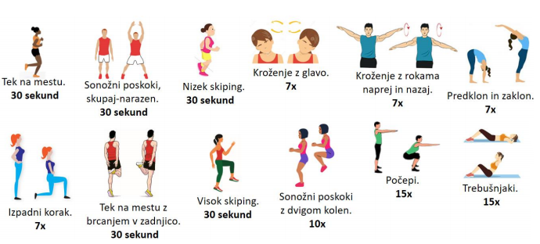
POZOR: OBVEZNO SEGREVANJE
Pred vsako športno aktivnostjo se obvezno segreješ z gimnastičnimi vajami, ki jih izvajamo v šoli.
https://www.youtube.com/watch?v=HNFb19Nozds

Slide 3


Ples kot rekreacija, sprostitev in za razvijanje koordinacije:
Zaplešimo
Izberi si ples, ki ti je najbolj všeč in ga večkrat zapleši
https://www.youtube.com/watch?v=wpz36D0WaDg
https://www.youtube.com/watch?v=gV0w_wrU750
https://www.youtube.com/watch?v=CkmhMpCneXA&t=55s
https://www.youtube.com/watch?v=rmUpvkGUBiY
https://www.youtube.com/watch?v=Ozf5YAu6bQQ

Slide 4
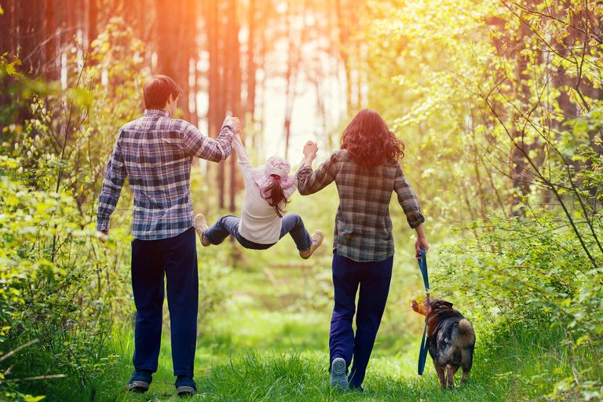
Pojdi na sprehod in se gibaj na svežem zraku za zdravje in dobro počutje

Slide 5
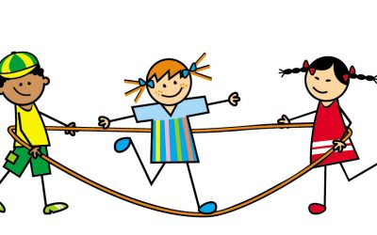
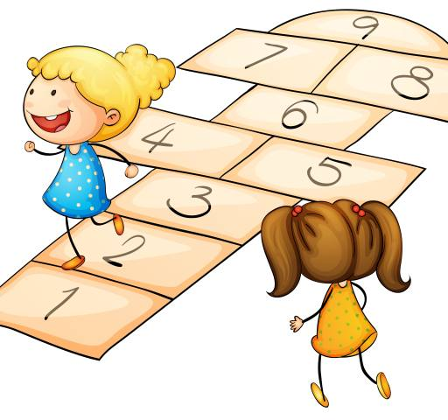
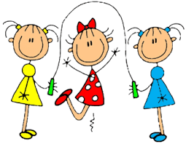
Igraj se na domačem dvorišču

Slide 6
